Slide 1
Long March of High-Tc Superconductivity
高温超导现状与存在的问题
向 涛
2007年1月8日

Slide 2
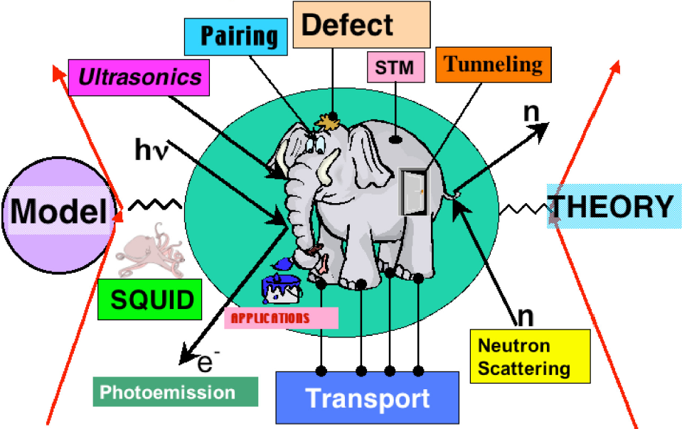
高温超导是我们研究的最清楚,但又是最不清楚的材料
NMR

Slide 3
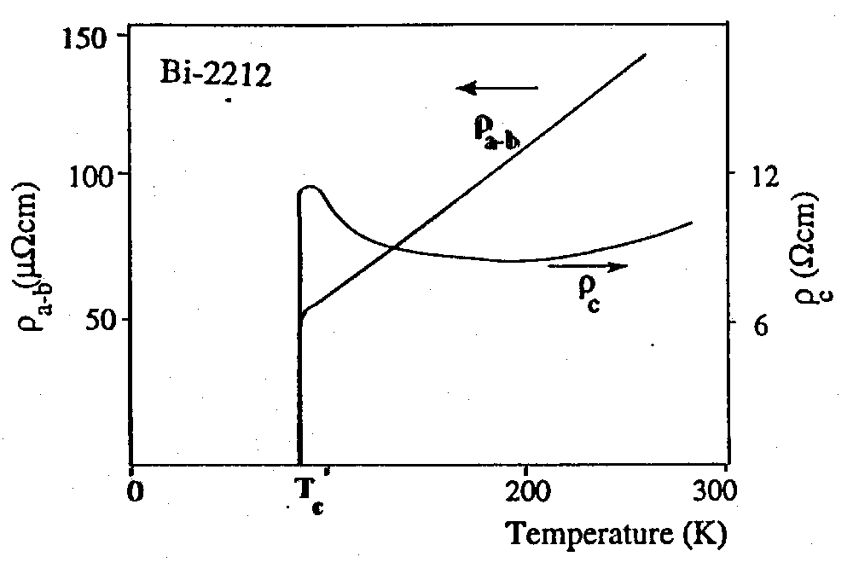
超导的特征性质
1.理想导体

Slide 4
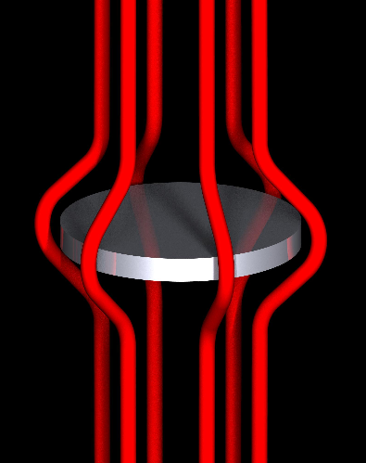
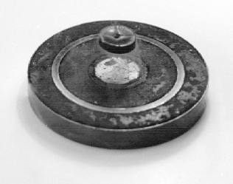

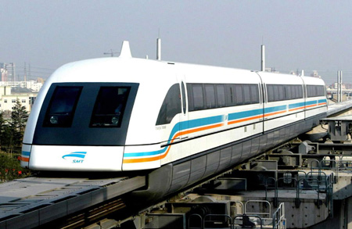
超导的特征性质
2.理想抗磁体

Slide 5
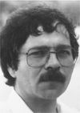
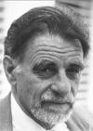

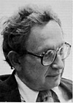
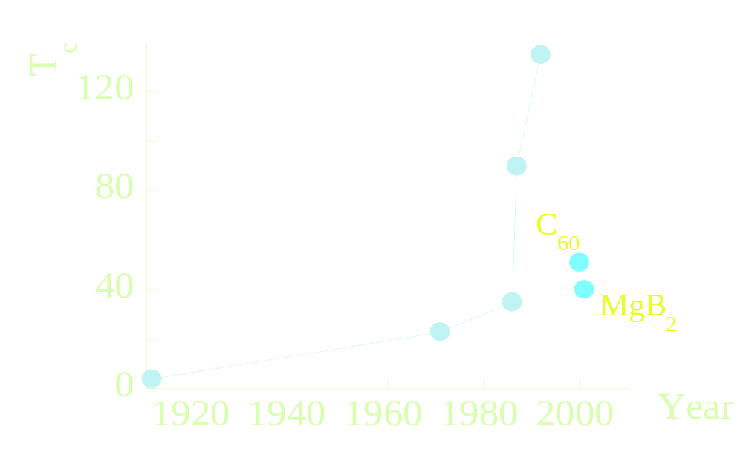
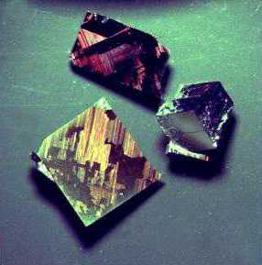
Long March of High-Tc
朱经武 1986 Yb is typo
Anderson 1987 RVB
Bednorz & Muller 1986
Hg₂Ba₂Ca₂Cu₃O_{x}
YBa₂Cu₃O₇
UBC
fake
La_{2-x}Ba_{x}CuO₄
Hg

Slide 6
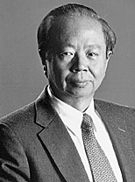
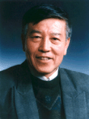
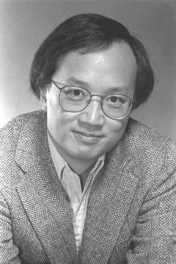
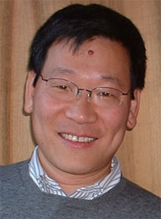
华人在高温超导研究中有不凡的表现
朱经武
崔章琪 1998 Buckley Prize
赵忠贤 国家自然科学一等奖
Z X Shen
Onnes Prize 2000
李雅达 Buckley 1991

Slide 7
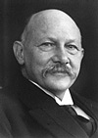
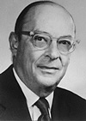
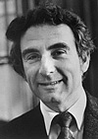
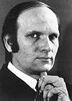
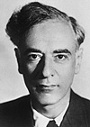
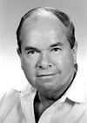
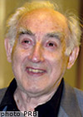
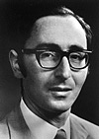
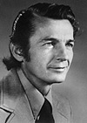
Pre-High-Tc History of Suerpconductivity
Onnes 1913 Father of supercondcutivity
Messiner 1930s’ Messiner Effect
Bardeen Cooper Schrieffer 1972 BCS theory
Landau 1962 G-L theory
Abrikosov & Ginzburg 2003 Type-II superconductivity
Josephson & Giaever 1973
Josephson tunneling

Slide 8
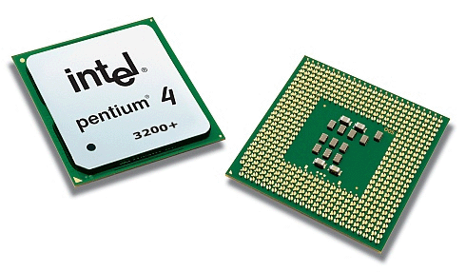
高温超导到底有什么用？
潜在的工业应用价值（目前大约是10亿美元的市场价值）
更重要的是提供了研究复杂量子关联系统的一个典型物理系统，促进了实验手段的提高（角分辨光电子谱、扫描电子显微谱等），呼唤超越能带论或Landau费米理论的新的电子论（关联电子论）的诞生
能带论：简单金属和半导体物理的理论基石
器件的进一步小型化，不可避免要面对电子的关联效应，可能也只有充分利用关联效应才能真正克服超小型化器件的发热效应

Slide 9
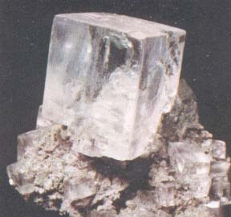
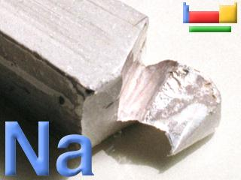
高温超导研究为什么有挑战性
传统的场论工具和计算方法不够用
新的物理思想和概念积累不足
孤立原子或绝缘体
自由电子或碱金属
关联
岩盐NaCl
高温超导
金属钠
局域电子
延展电子：Bloch波
固体中的波粒二象性

Slide 10
What is clear？
几十种不同的实验技术，成千上万次实验
各种流派理论专家的认真思考
晶体结构（26种基本结构，成百上千的不同化学成分）
基本的电子结构和相图
高温超导电子配对的对称性：d-波超导体
发现并积累了大量关于高温超导的各种反常物理行为（线性电阻，赝能隙，条纹相，谱权重失踪等）的实验数据
建立了研究高温超导的一些基本模型，也淘汰了一些与实验不符的理论

Slide 11
High-Tc is a seeding-machine
催生实验手段的提高
ARPES (角分辨光电子谱)
STM(扫描电子显微谱)
单晶样品质量大幅提高
… …
呼唤新电子论的诞生
    层出不穷的新概念
诱发了非费米液体和量子相变的理论研究

Slide 12
Goal of High-Tc Theory
  Power of parameter-free predictions
  Unified understanding of experimental data
    Energy scales ---- “Rulers”
    Control parameters ---- “Golden Fingers”
    Universality ---- “Model independent indicators”

Slide 13
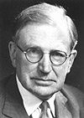
Phase Diagram
Strange metal
Temperature
AF
Pseudogap
Normal metal
Superconducting
Mott 1977
Mott insulator
Doping
Quantum Critical Point?

Slide 14
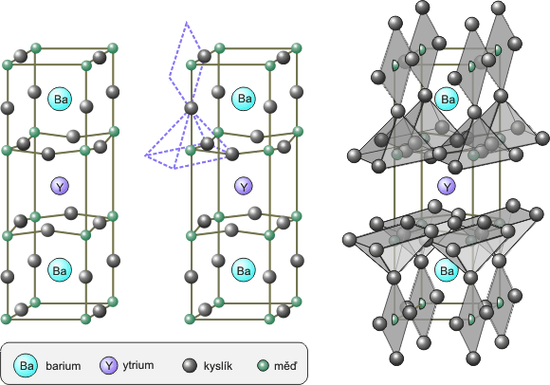
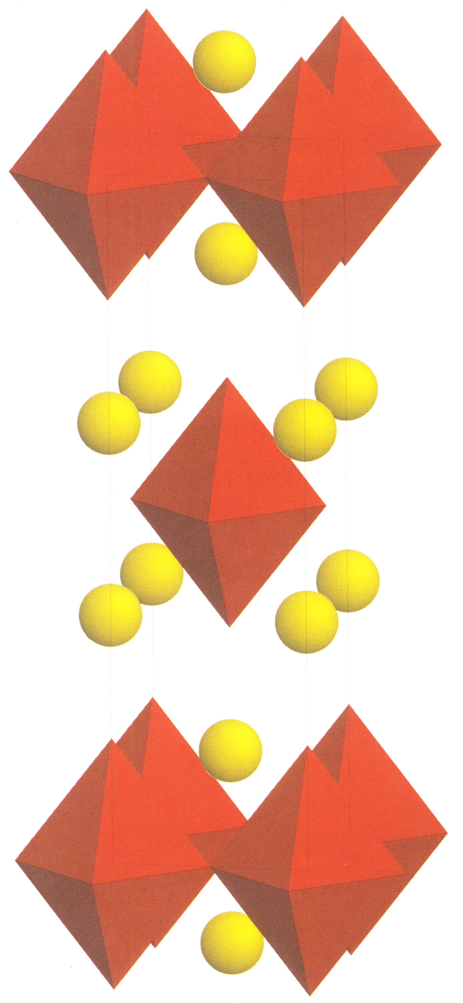
Crystal Structure
c (z)
a,b (x,y)

Slide 15
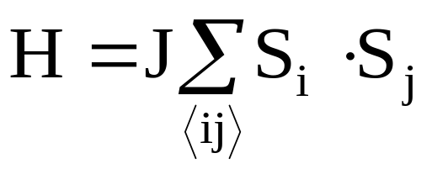
母体: Mott反铁磁绝缘体?
Cu⁺⁺
E₁ >> E₀
Cu³⁺
Cu⁺
4s
3d(x²-y²)
3d(3z²-r²)
3d(xy,xz,yz)
T_{N} ~ 500K
Cu³⁺
Cu⁺⁺
Cu⁺

Slide 16
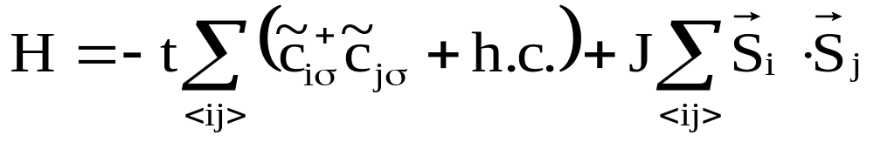
高温超导是对母体掺杂后产生的
Zhang-Rice Singlet
对能带宽度的修正：
紧束缚模型 ~ 8t
t-J 模型 ~ 2J
动能 势能

Slide 17
高温超导机理研究要解决的基本问题
d波超导配对的机理（如何配对、凝聚）
赝能隙：状态数的缺失（暗熵）
低能与高能量尺度的相关性（不可重正性）
线性电阻与电荷-自旋分离（电磁分离）
层间耦合相干与非相干性（电荷禁闭）

Slide 18
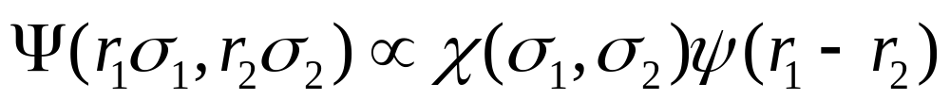
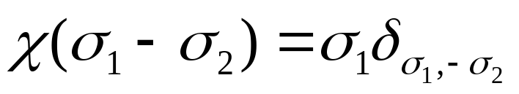
Pairing Symmetry
Spin singlet: antisymmetric
Orbital wavefunction: symmetric
L = 0, 2, 4 ….
s d g

Slide 19
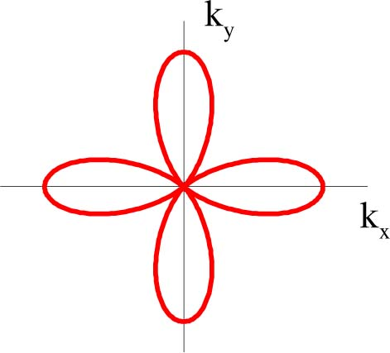
High-Tc Pairing Symmetry
D-wave pairing gap
Δ_{k}=Δ(cosk_{x} - cosk_{y})
-
+
+
Theory:
Kotliar & Liu, PRB 38, 5142 (1988)
-

Slide 20
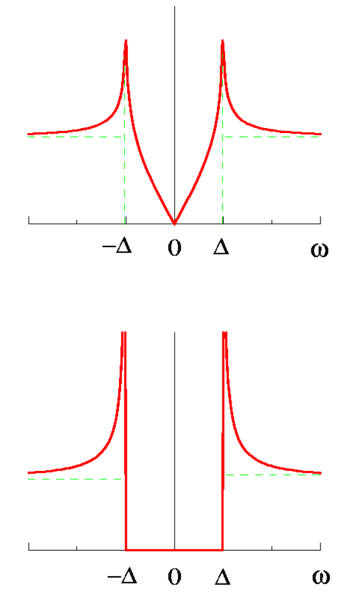
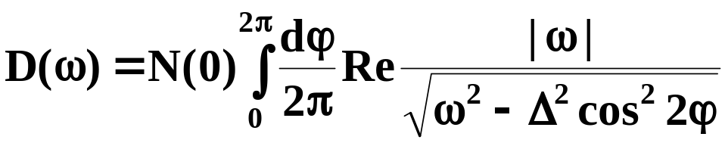
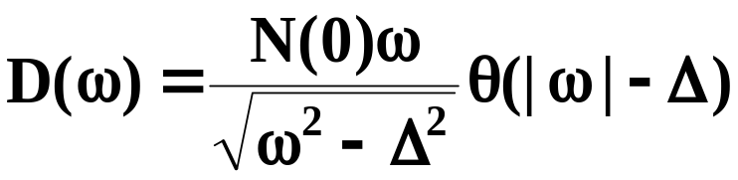
Density of states
d(x²y²)-wave
Isotropic s-wave

Slide 21
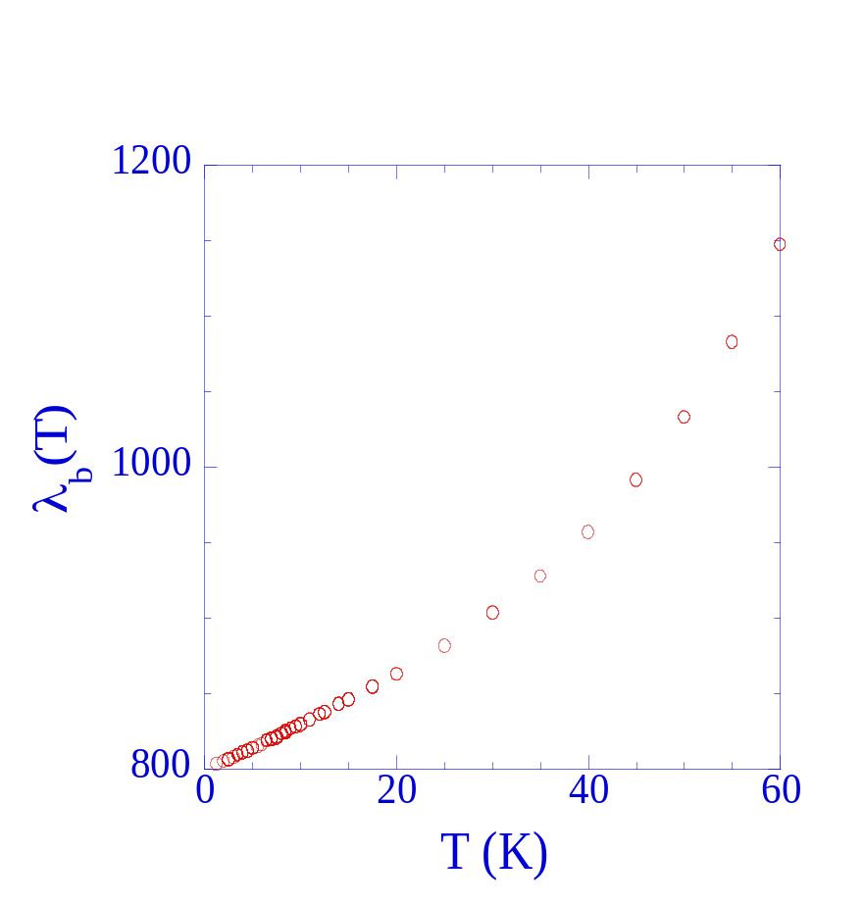
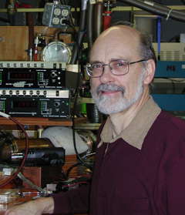
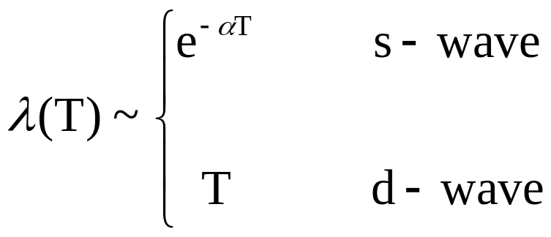
D-wave Pairing of Superconductivity
W Hardy et al, PRL 70, 3999 (1993)
W. Hardy London Prize 2002

Slide 22
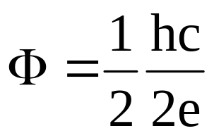
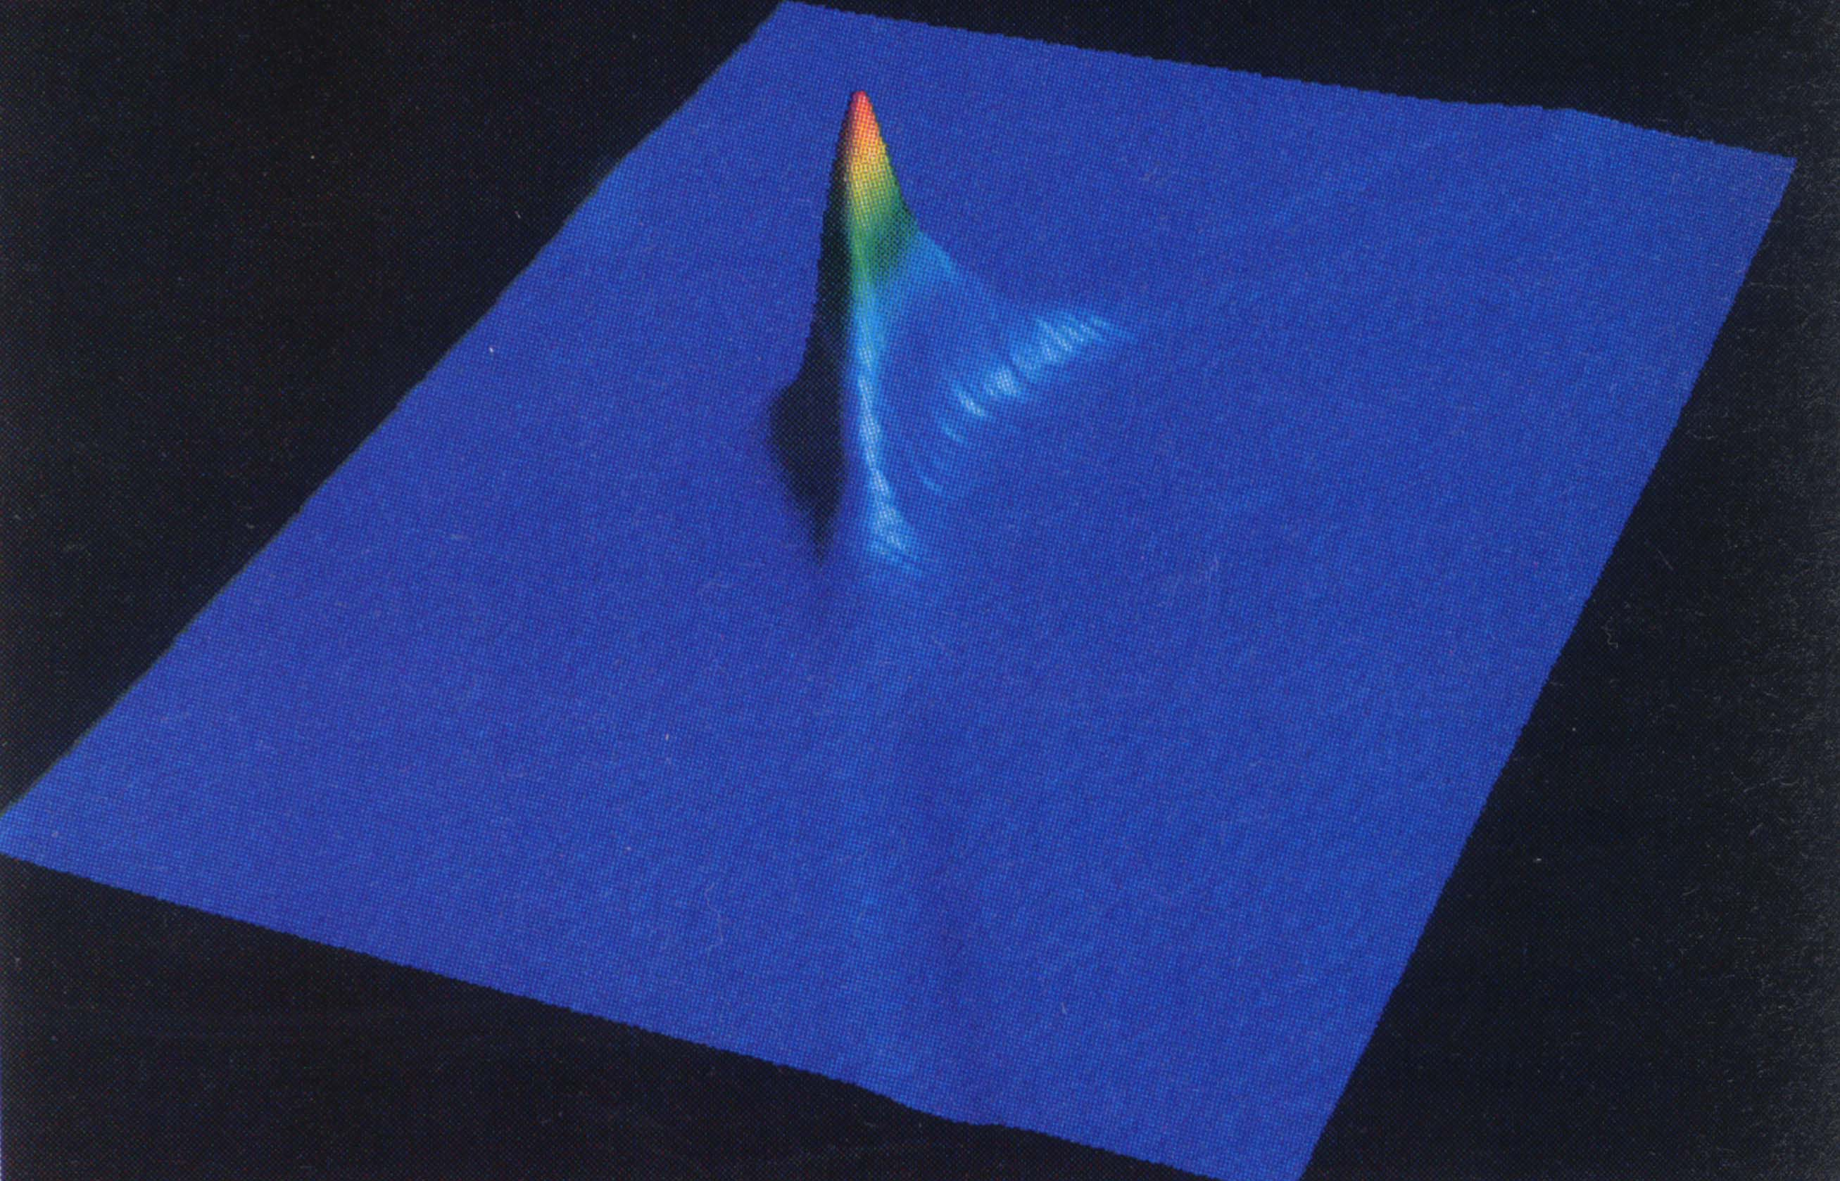
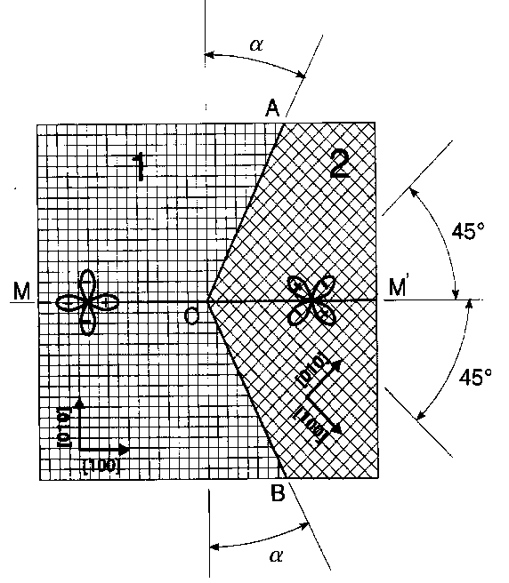
Direct Detection of Pairing Phase Factor
—
—
+ +
Tsuei et al, Nature 387, 481 (97)
Half-flux trapped tri-crystal
C C Tsui 1998 Burkley Prize

Slide 23
高温超导机理研究要解决的基本问题
d波超导配对的机理（如何配对、凝聚）
赝能隙：状态数的缺失（暗熵）
低能与高能量尺度的相关性（不可重正性）
线性电阻与电荷-自旋分离（电磁分离）
层间耦合相干与非相干性（电荷禁闭）

Slide 24
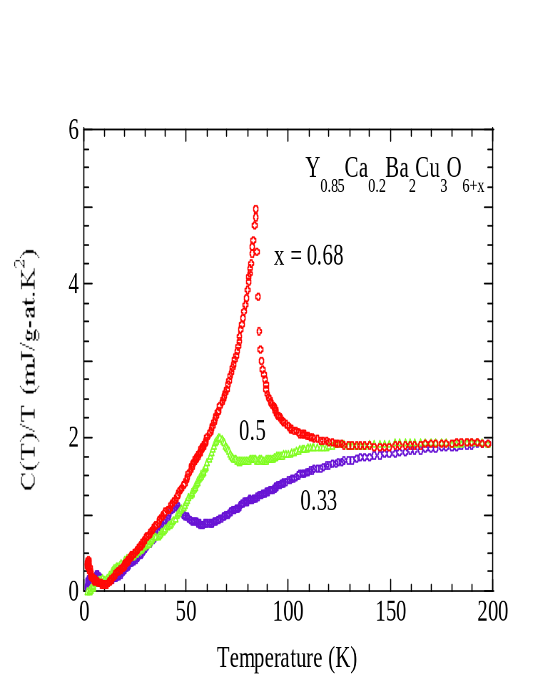
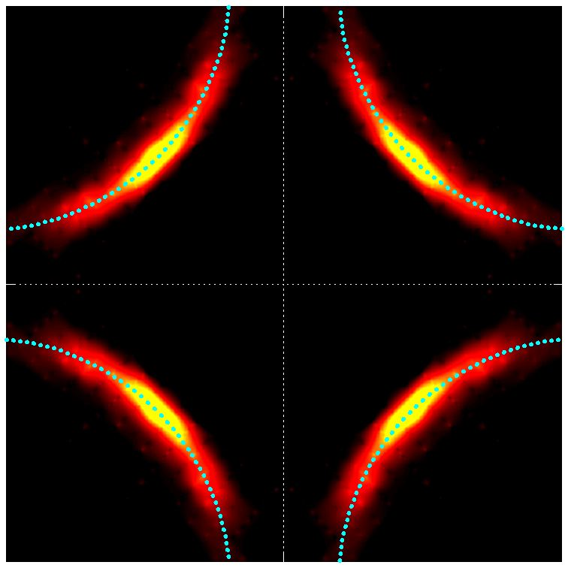
Pseudogap: Root of Anomalies
k_{b}
费米面不封闭，存在能隙
k_{a}
赝能隙现象：
正常相中出现的类似于超导能隙的现象
超导电子配对好像在相变之前就存在，但没有形成宏观相干
低能熵缺失，状态数不守恒

Slide 25
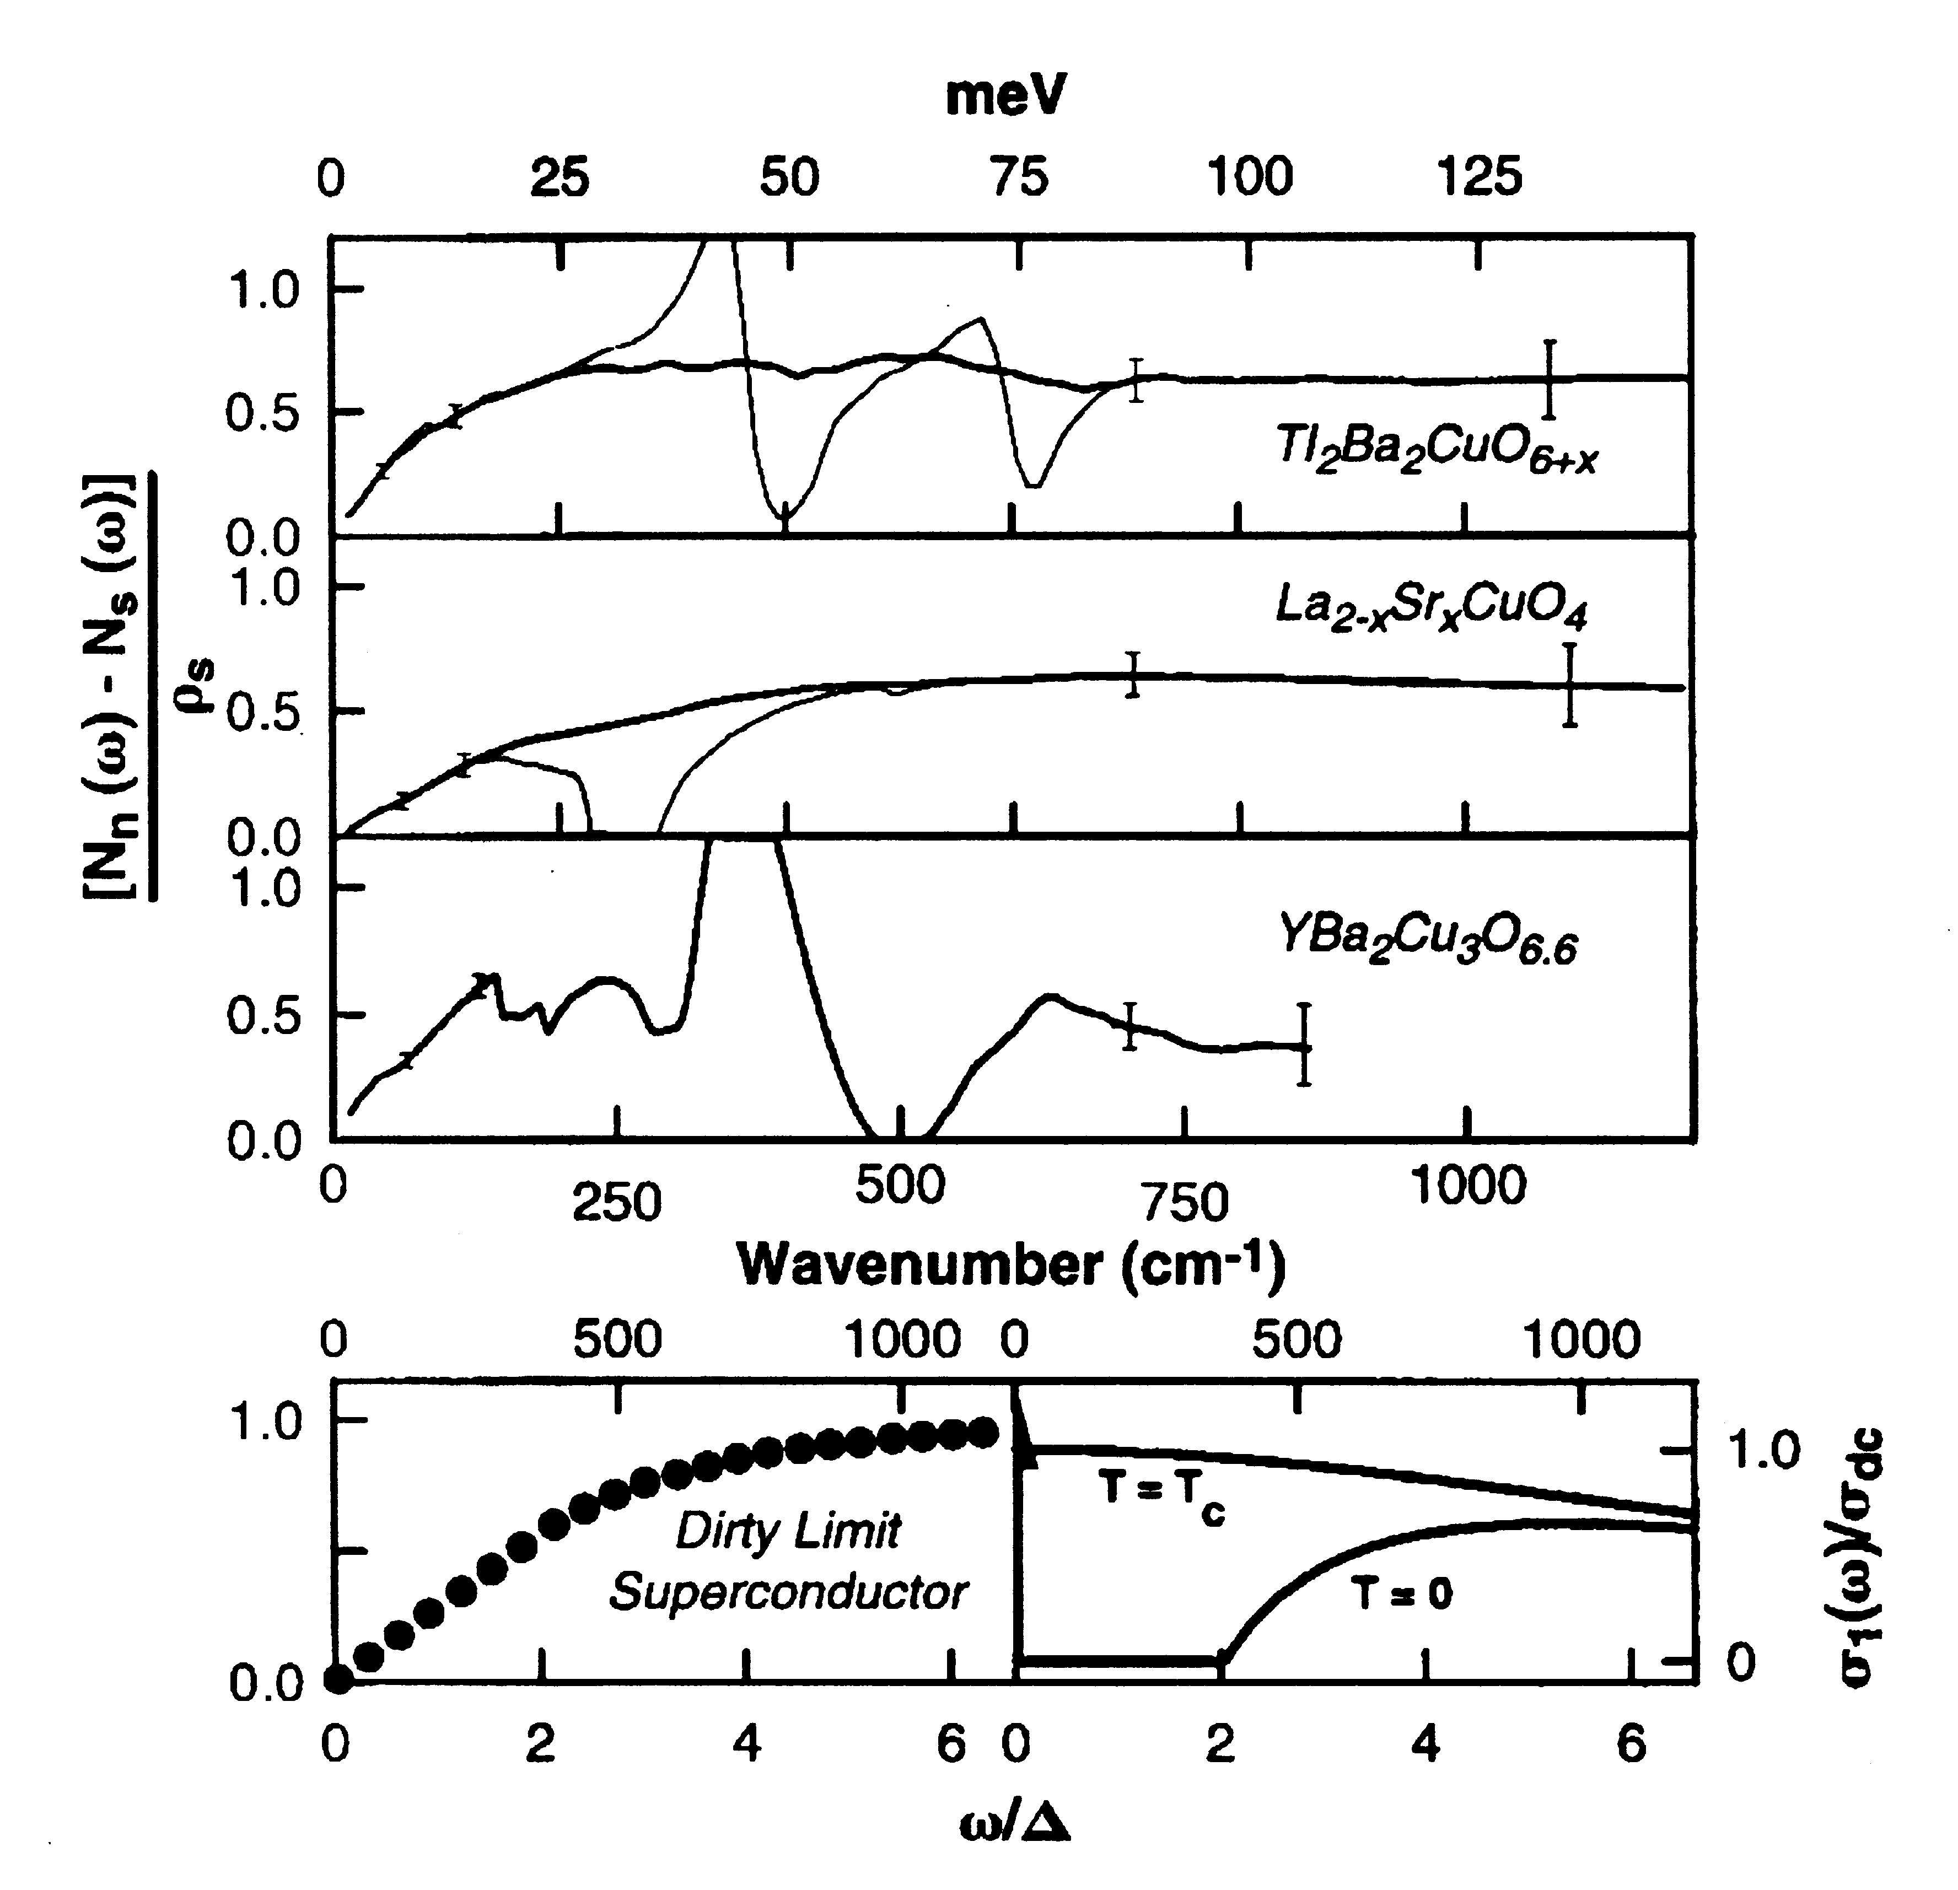
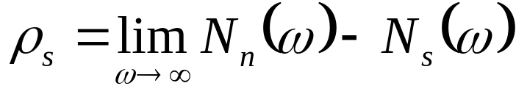
Dark Entropy: Missing Low Energy Entropy
Ferrel-Glover-Tinkham sum rule:
光导实验揭示光学求和规则的破坏：

Slide 26

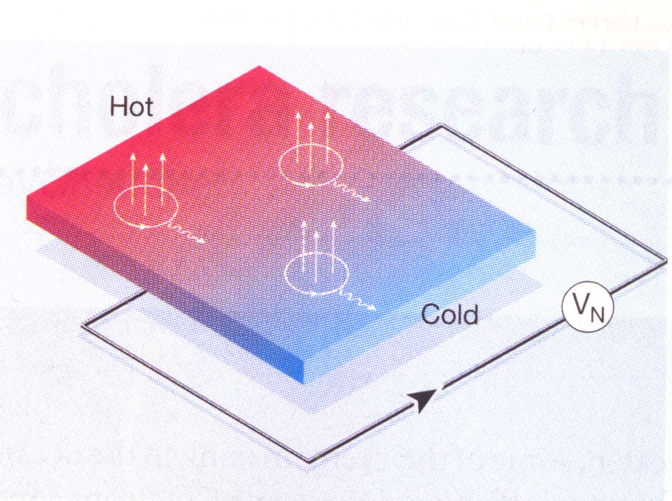
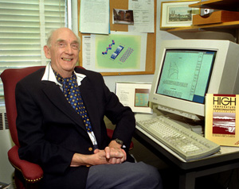
Preformed Pairs
Emery Kivelson Buckley 2000
破坏超导的两种方式：
拆对：所需能量 ∝ 能隙 Δ
破坏位相相干：所需能量 ∝ 超流密度 ρ_{s}
常规超导体: Δ << ρ_{s} T_{c} ~ Δ
配对与位相相干几乎同时发生
预配对超导体: Δ >> ρ_{s} T_{c} ~ ρ_{s}
配对到相干的物理过程是一个难题

Slide 27
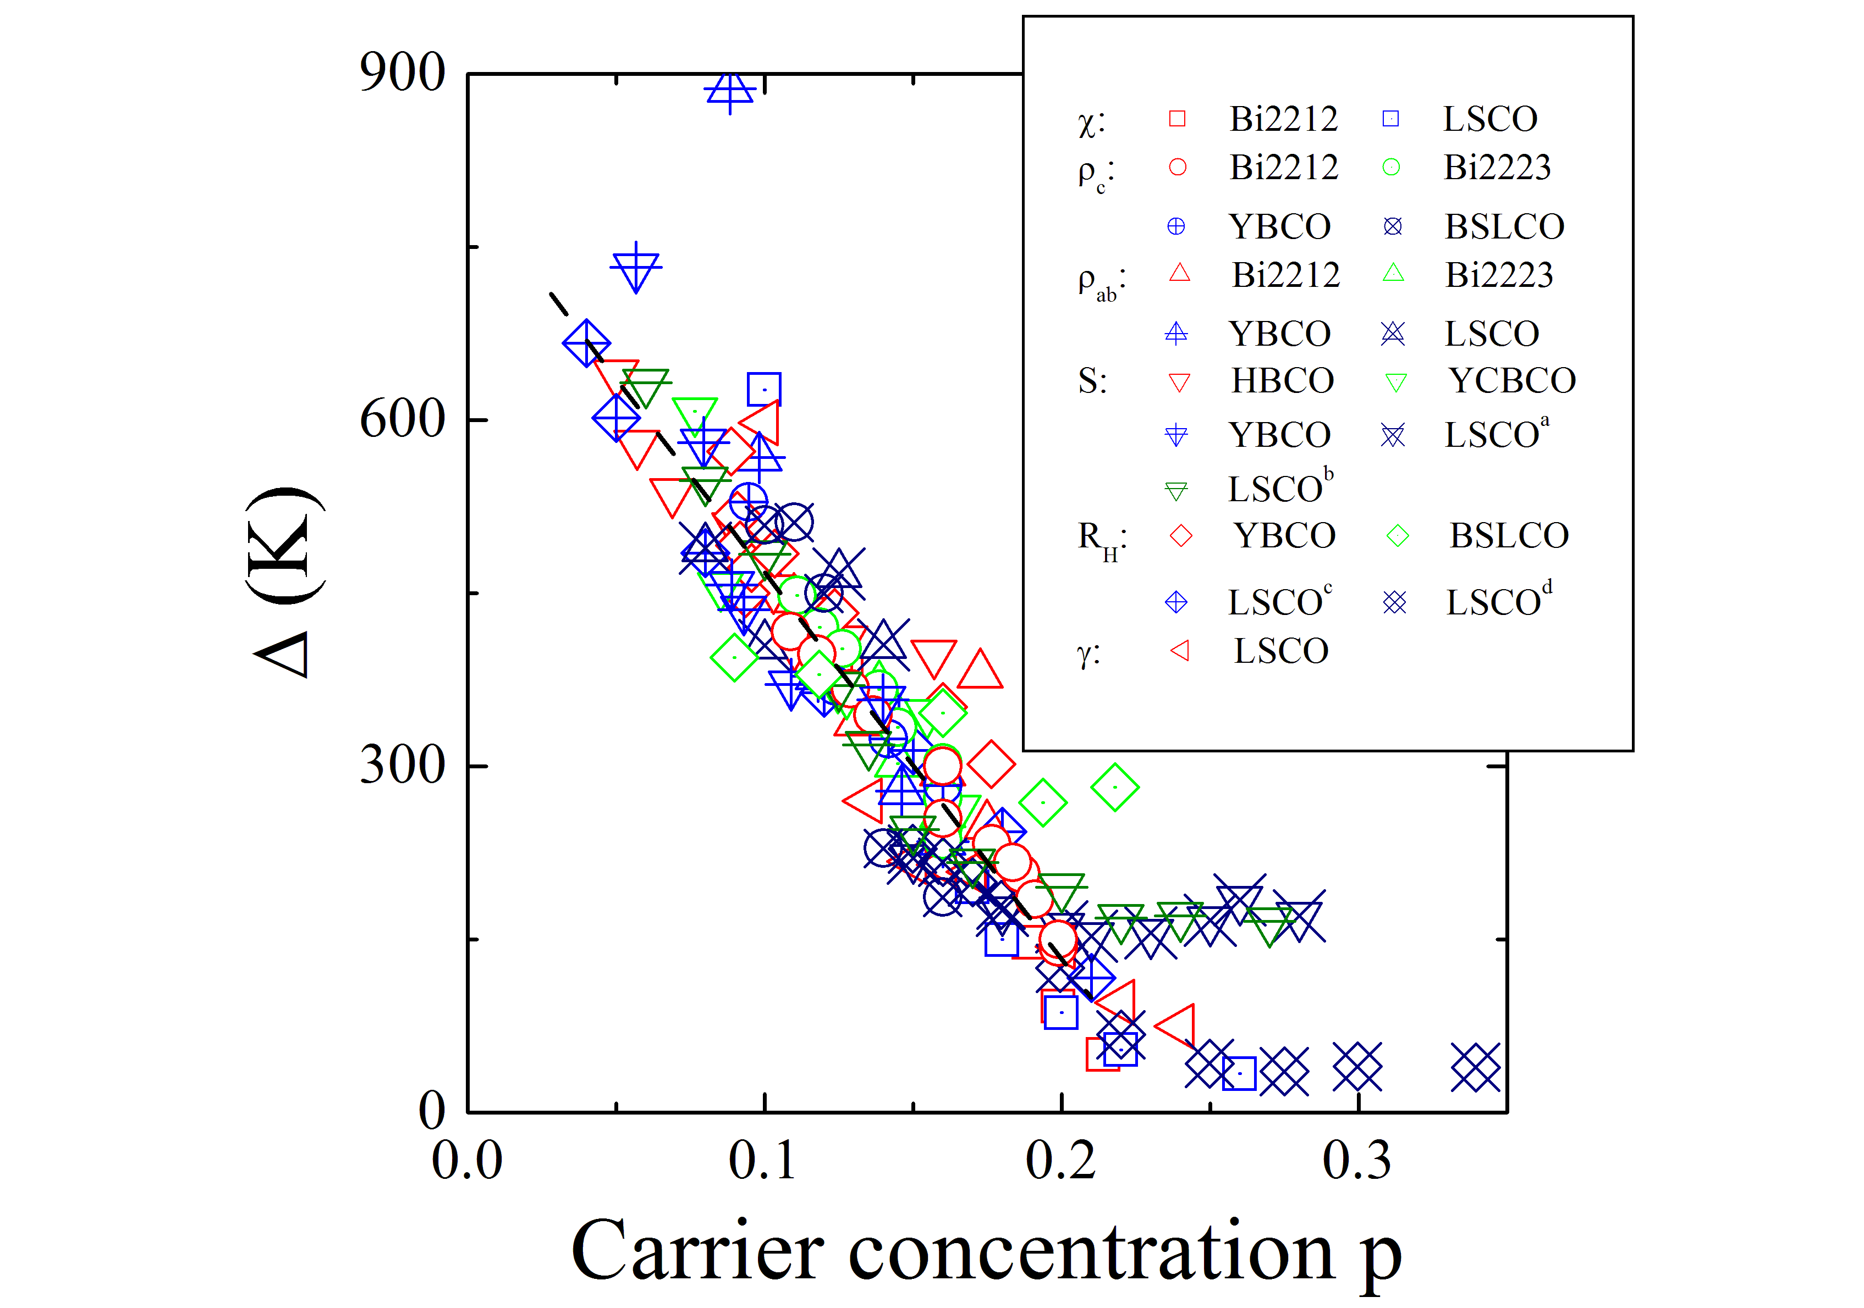

Two Energy Scales:
Pesudogap vs Superconducting Gap

Slide 28
高温超导机理研究要解决的基本问题
d波超导配对的机理（如何配对、凝聚）
赝能隙：状态数的缺失（暗熵）
低能与高能量尺度的相关性（不可重正性）
线性电阻与电荷-自旋分离（电磁分离）
层间耦合相干与非相干性（电荷禁闭）

Slide 29

Linear Resistivity and Charge-Spin Separation
τ_{tr}⁻¹ ~ T²
τ_{l}⁻¹ ~ T
电阻
霍耳角

Slide 30


Linear Resistivity: Challenger to Transport Theory
Electron-electron scattering
Electron-phonon scattering

Slide 31

Charge-spin Separation
电荷-自旋自由度的分离在一维相互作用电子系统的Luttinger液体理论有比较完整的理论描述
但在二维系统我们尚不理解它的物理根源

Slide 32
高温超导机理研究要解决的基本问题
d波超导配对的机理（如何配对、凝聚）
赝能隙：状态数的缺失（暗熵）
低能与高能量尺度的相关性（不可重正性）
线性电阻与电荷-自旋分离（电磁分离）
层间耦合相干与非相干性（电荷禁闭）

